Slide 1
Report: 1
Activity: LHC - LSS & ARC
Name
Meeting

Slide 2
Planned activities for next 2 weeks
Opening of D5L4.R and D5R4.B, and partial pump down at the request of BE-BI for intervention in the BSRTR’s. – Cancelled by BE-BI due to Small Time Window and Access Constraints
Quality check on LSS6: module lengths for non-conformity-analysis.
Beginning of Activities in the ARCS: Installation of mobile groups and background of Helium signal with leak detection.

Slide 3
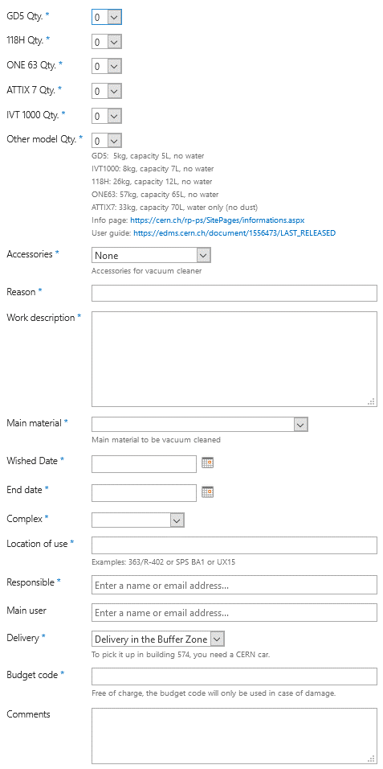

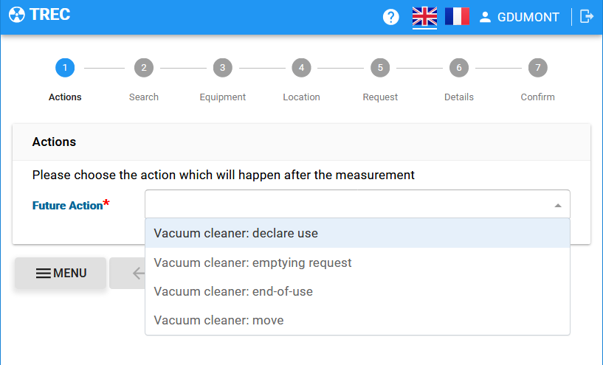
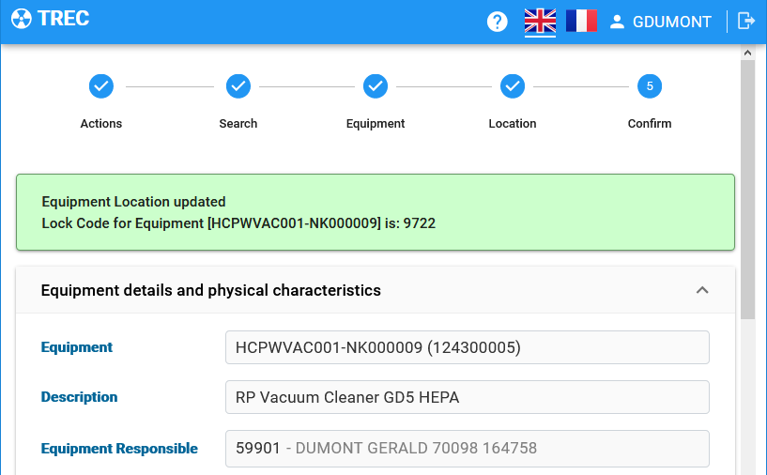
AOB: Aspirateurs en zones réglementées
Service RP de gestion des aspirateurs : +412276 70037
  Achat, stockage, fourniture
  Livraison, réception
  Maintenance et contrôle périodique
  Procédure: EDMS 1728012
Formulaire demande:
http://cern.ch/rp-vacuum-cleaners
Gestion: http://trec.cern.ch
New! Code cadenas donné lors de la déclaration d’utilisation

Slide 4
AOB: Aspirateurs en zones réglementées
DEMANDE
Au moins 48H à l’avance
MISE A DISPOSITION
Mise à disposition en Buffer Zone (ou livraison en Zone Réglementée)
UTILISATION
Déclaration d’utilisation TREC obligatoire New! → Code cadenas
RETOUR
Retour en Buffer Zone obligatoire
Remplir le formulaire : http://cern.ch/rp-vacuum-cleaners
Email automatique de confirmation (demandeur, responsable, utilisateur)
L’utilisateur devient alors responsable de l’aspirateur
Déclaration de fin d’utilisation via TREC
Demande de déplacement, ou de vidange via TREC
Pour toute question, veuillez contacter le service RP de gestion des aspirateurs (Meyrin, B.574): 70037
New! Les aspirateurs ne peuvent plus être transportés par les utilisateurs eux-mêmes (cf. transport P35)

Slide 5
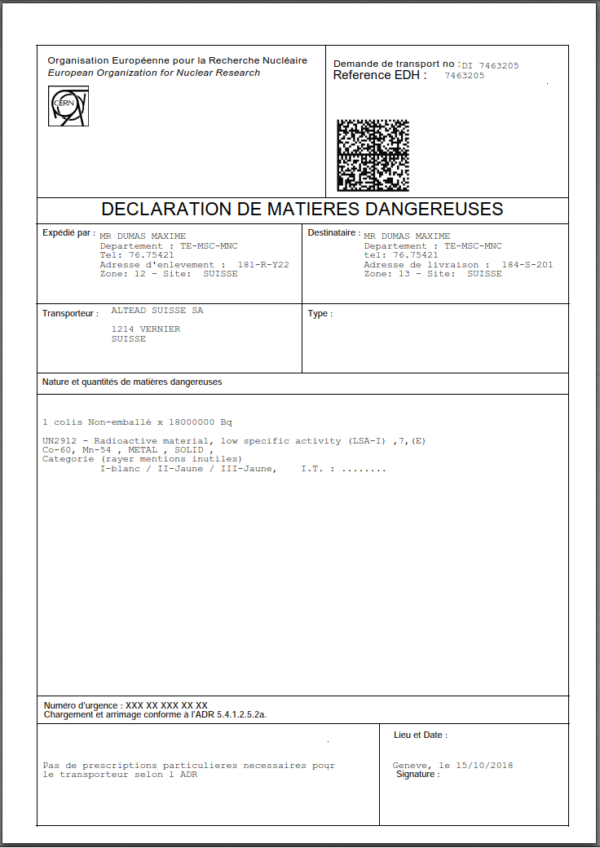
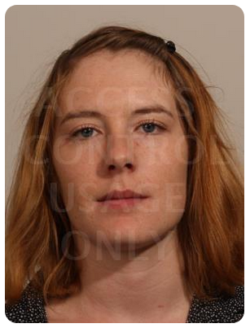
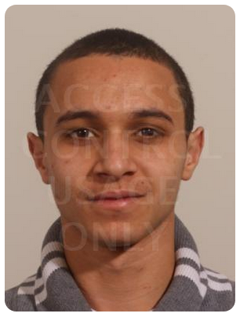
AOB: News! Transport interne (radioactif)
Avant tout transport radioactif interne (intra et intersites) demande EDH obligatoire:
  EDH de transport (SIT)
  ou EDH stockage/déstockage (SIT)
Transports internes soumis à la réglementation Européene ADR:
  dimensions, poids, famille et materiau principal à remplir correctement
  Deux nouvelles signatures EDH pour la classification ADR et l’emballage ADR
Au départ et pendant le transport: Déclaration de Matières Dangereuses (DGD) obligatoire
Véhicule CERN obligatoire
Transport par soi-même autorisé seulement si le transport est classé EXEMPTé par le service RP de transport. Sinon le transport doit être effectué par EN/HE.
Access surveillance
RP transport service | Handling and transport service
+412276 64188 | +412276 72202
Claire Robin (163972) | Sedrick Nze Blessmaille (168363)

Slide 6
Thank you !

